Slide 1

PREZENTACIJA O POSTU
Andrej Marcel Manjko
VII-6

Slide 2
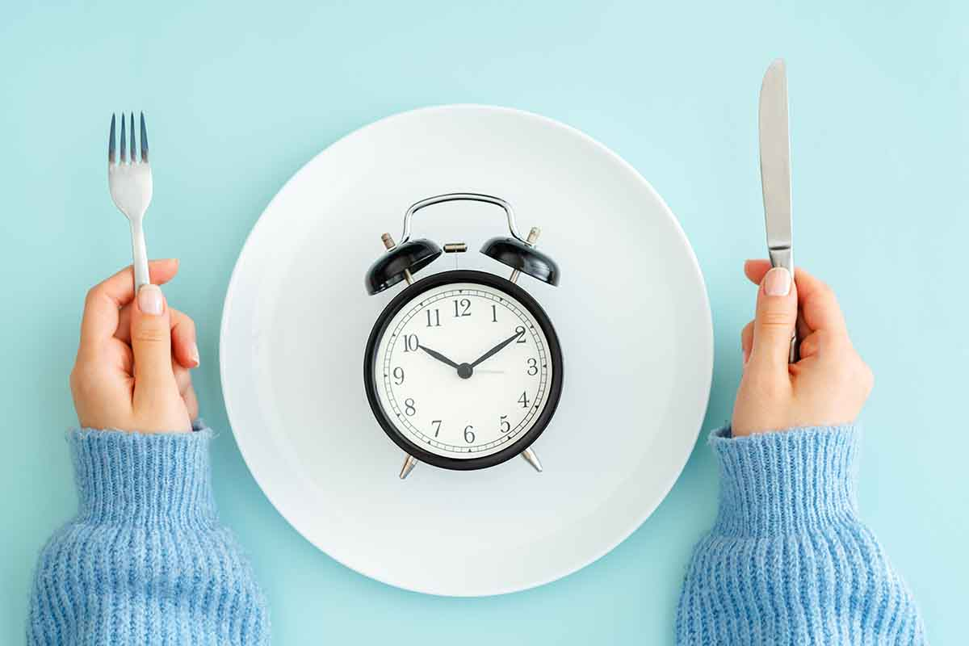
POST
Post je najstarija ustanova ljudskog društva, ljudske zajednice. Post je na ovaj ili onaj način prisutan u svim istorijskim dohrišćanskim i pohrišćanskim religijama.
Ako je istina, a jeste istina, da je čovek HOMO RELIGIOSUS, onda je isto tako istina da čoveka kroz istoriju prati pored ostalog i ono što nazivamo, postom.

Slide 3
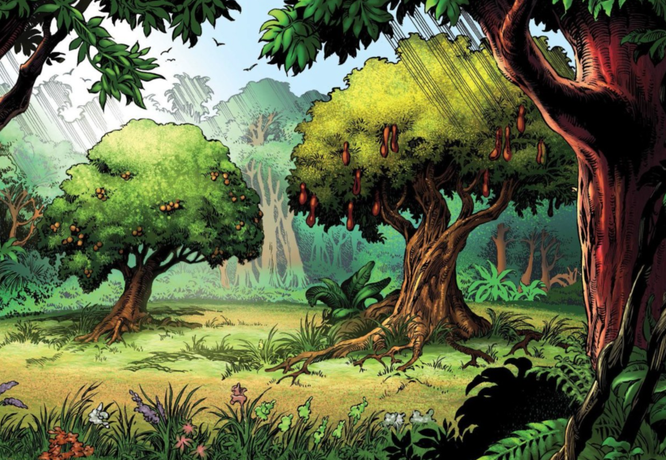
Prva BoŽija zapovest
Prva Božija zapovest u Raju, bila je zapovest o postu. To je zapovest o nejedenju plodova sa drveta poznanja dobra i zla.
I zapreti Gospod Bog čoveku govoreći: jedi slobodno sa svakog drveta u vrtu, ali sa drveta od znanja dobra i zla, s njega ne jedi; jer u koji dan okusiš s njega, umrećeš (Post 2,16-17).
Ova zapovest je život i koja daje život čoveku i svetu. Držanje zapovesti je značilo – hranjenje Rečju Božijom.
Ova zapovest nije ograničenje čoveka, ona je putokaz kako da se čovek odnosi prema tvorevini I prema Bogu.

Slide 4
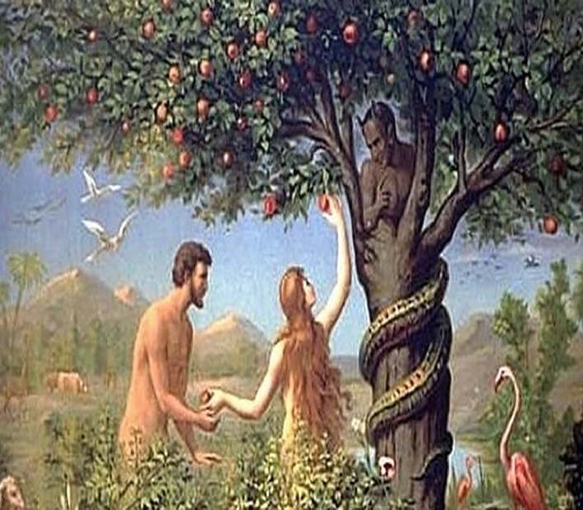

(Postanak 3,1-3,6)
Demonska sila je došapnula Evi da je to ograničenje: Je li istina da je Bog kazao da ne jedete sa svakog drveta u vrtu?
A žena reče zmiji: mi jedemoroda sa svakog drveta u vrtu, samo roda s onog drveta usred vrta, kazao je Bog ne jedite i nedirajte u nju, da ne umrete.
A zmija reče ženi: nećete vi umreti, nego zna Bog da će Vam se uonaj dan kada okusite s njega otvoriti oči, pa ćete postati kao bogovi i znati šta je dobro i šta jezlo.
I žena videći da je rod na drvetu DOBAR ZA JELO, i da ga je MILINA GLEDATI, i da jedrvo vrlo DRAGO RADI ZNANJA, uzabra roda s njega i okusi, i dade mužu svome.

Slide 5
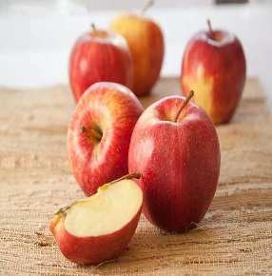

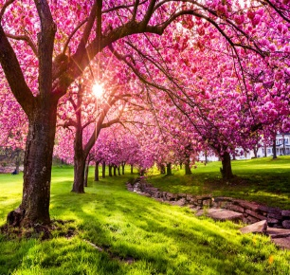
Osnovne Potrebe Ljudske prirode
Satana na ovaj način budi u Evi, tri osnovne potrebe ljudske prirode.
Prva je potreba za hranom, rod je «dobar za jelo»,
Druga je potreba za lepotom – «milina ga je gledati»,
Treće je da je drvo «drago radi znanja».
Ovo su tri osnovne potrebe bez kojih čovek nije čovek i zato demon udara upravo na ova tri poriva i usmerava ih pogrešnim putem, preko zloupotrebe same Božanske reči.
On usmerava pogled prvih ljudi sa Boga, na tvorevinu, na prirodu.
Dakle, tvoja je hrana u prirodi u kojoj živiš,
Lepota za tebe je lepota stvorenog sveta,
Znanje je preko opštenja sa prirodom.

Slide 6
ZAPOVEST O POSTU
Prema rečima Biblije, satana je preko hrane porobio čoveka i postao njegov gospodar.
Čovek je okusio od zabranjenog ploda i na taj način postao rob hrane, tako da je celokupna njegova egzistencija zavisila od nje.
Bez hrane čovek umire; dakle, njegov život u potpunosti zavisi od hrane.
Pa ipak, postom, odnosno uzdržavajući se dobrovoljno od hrane, čovek otkriva da ne živi samo od hleba.
Post je slobodan povratak ispunjavanju zapovesti koju je Adam prestupio.
Prema tome, ova prva zapovest Božija data ljudima je zapovest o postu.

Slide 7
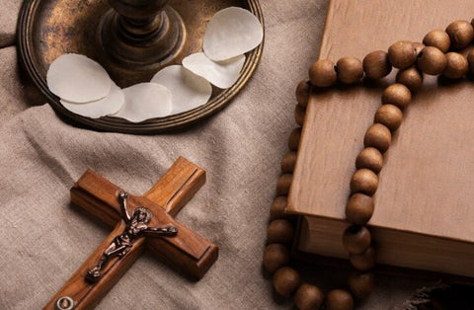
HRIŠĆANSKO SHVATANJE POSTA
Postoji više shvatanja posta:
Prvo shvatanje je da je post neki stari običaj, neki stari zakonski propis.
Ovo je pristup postu kao nečem spoljašnjem, što se ne dotiče samog bića čovekovog, prirode čovekove.
Drugo shvatanje je izvorno, biblijsko.
Post je antropološka činjenica, on je činjenica ljudskeprirode kao takve i onog što nazivamo zdravom ljudskom prirodom, a i onog što nazivamo palomljudskom prirodom.

Slide 8
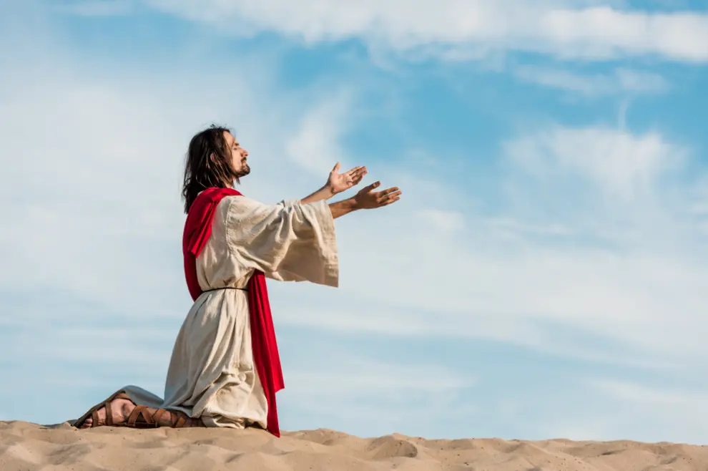
ZnaČaj Posta
Post je jednostavno sastavni deo onog što nazivamo ljudskim etosom, načinom življenja i kao takav post je nešto što menja ljudsku filosofiju života.
Koliki je značaj posta vidi se po tome što je i Gospod Isus Hristos započeo svoje delo spasenja i iskupljenja roda ljudskog od greha, dugotrajnim postom i molitvom u pustinji od 40 dana.
I time je jasno pokazao da i mi moramo početi pravi hrišćanski život postom i molitvom.

Slide 9
Tri NajveĆa Satanska IskuŠenja
Prvo post i ostalo sve dolazi uz post i kroz post.
Svojim primerom Gospod nam je pokazao koliko je post moćno oružje, tim oružjem je pobedio satanu u pustinji, a kroz to je pobedio i tri najveća satanska iskušenja, kroz koja satana ima slobodan pristup k nama, a to su:
Slastoljublje,
Častoljublje,
Srebroljublje.

Slide 10
hRana, lepota i Znanje
Ono što možemo da konstatujemo kao činjenicu, iz konstatacije Evine, da je plod «dobar za jelo»; da je prva i najdublja potreba ljudska za hranom. Bez hrane, ljudsko biće je nepostojeće.
Zato je i bio u pravu filosof Fojerbah, kada je rekao da je čovek ono «što pojede».
Samo što je on kao materijalista smatrao da je čovek telo i da se samo telesno hrani.
Međutim,čovek nije samo telo i ne hrani se samo telesno, nego je čovek i duša i hrani se i duhovno.
Prvo iskušenje ljudskoj duši, prvi podstrek njen je, pitanje jela. Drugo iskušenje, pohot očiju – «milina ga je gledati». I treće iskušenje je potreba za znanjem, «drvo je drago radi znanja».

Slide 11
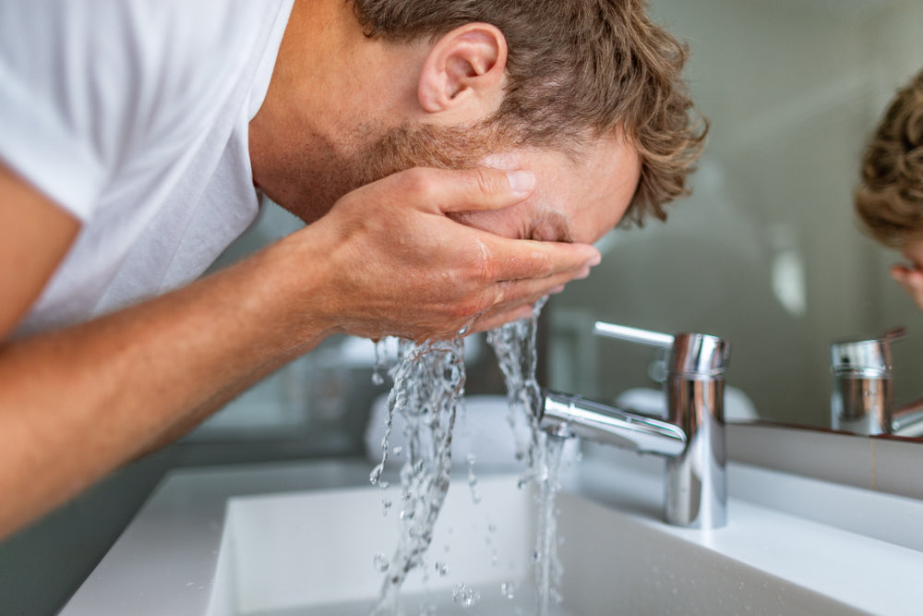
(MATTHEW 6,16 – 6,18)
Hristos nas savetuje kako da postimo:
“A kada postite, ne budite sumorni kao licemeri; jer oni natmure lica svoja da se pokažu ljudima kako poste. A ti kada postiš namaži glavu svoju i lice svoje umij, da te ne vide ljudi gde postiš, nego Otac tvoj koji je u tajnosti; i Otac tvoj koji vidi tajno, uzvratiće tebi javno.”

Slide 12
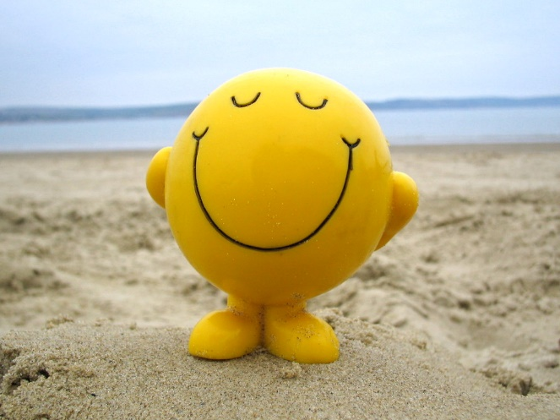
Radost tokom Posta
Nekada su se ljudi u znak radosti mazali uljem posle kupanja.
Tako i mi treba da činimo, da budemo radostni kada postimo.
Ovo ulje, označava i milosrđe, a naša glava je Hristos, koga treba pomazivati delima milosrđa, a lice, tj. čula, treba omivati suzama pokajanja.

Slide 13

(Isaiah 58,4 – 58,11)
Od telesnog posta, bez duhovnog, slaba je korist.
To je Bog otkrio proroku Isaiji još u Starom zavetu rekavši mu:
“Postite, a za vreme posta se sudite i svađate, prezirete bližnjega svoga, prepuni ste laži i zlobe, kaljate usta svoja psovkama, hulite na ime Božije! Nemojte tako postiti...da li je takav post meni ugodan?”
Govori Gospod Isaiji

Slide 14
Cilj Posta u Hriscanstvu
Post nije ljudska izmišljotina, nego je božanska naredba i odredba.
Post je i Božanski način života, jer Bog ne potrebuje hrane.
Postom se čistimo od strasti, koje se rađaju ugađanjem telu.
Glavni cilj posta sastoji se u obuzdavanju tela, očišćenju tela i njegovih prohteva i jačanju duha i volje.
Post je sredstvo dato nama od Boga, da njime kao uzdom, ukrotimo telo i potčinjavamo ga duhu.
Dok takav odnos između tela i duha postoji, dotle će se život čovekov harmonično odvijati i biće u skladu sa vaskolikom vidljivom prirodom, u kojoj vlada savršena harmonija.

Slide 15
Odnos izmedju tela I duha
Gde se ovaj prirodni poredak naruši i razumni duh padne u ropstvo nerazumne stihije tela, tu nastaju fatalne posledice i poremećaji od kojih trpi sam čovek.
Telo je dobar sluga, a zao gospodar.
Odnos prema hrani zavisi od stava koji čovek ima prema sebi i prema smislu života uopšte

Slide 16
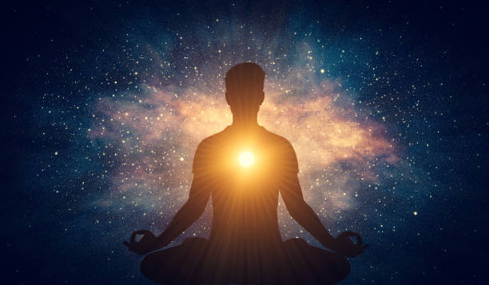
POST I MEDICINA
Moderna medicina kao i savremena psihologija i psihoanaliza postale su na temelj u eksperimentalnog poznavanja čoveka, potpuno svesne dubinskog jedinstva, uzajamnosti I međusobne zavisnosti duševnog i telesnog u čoveku.
Telesni život i zdravlje zavise od duševnog; duševni i duhovni život pod velikim su uticajem stanja ljudskog tela.

Slide 17
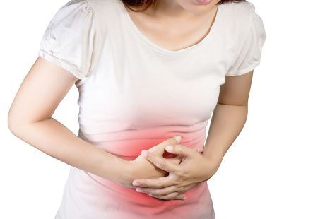
TELESNE BOLESTI
Mnoge telesne bolesti imaju svoj koren u psihi, duševni poremećaji su često prouzrokovani telesnim manama i bolestima.
To što je moderna nauka stekla posle dugog lutanja i traganja, Crkva je to vekovima znala, ukazujući upravo na post kao moćno sredstvo zadobijanja ravnoteže duševnog i telesnog i postizanja celovitog zdravlja.

Slide 18
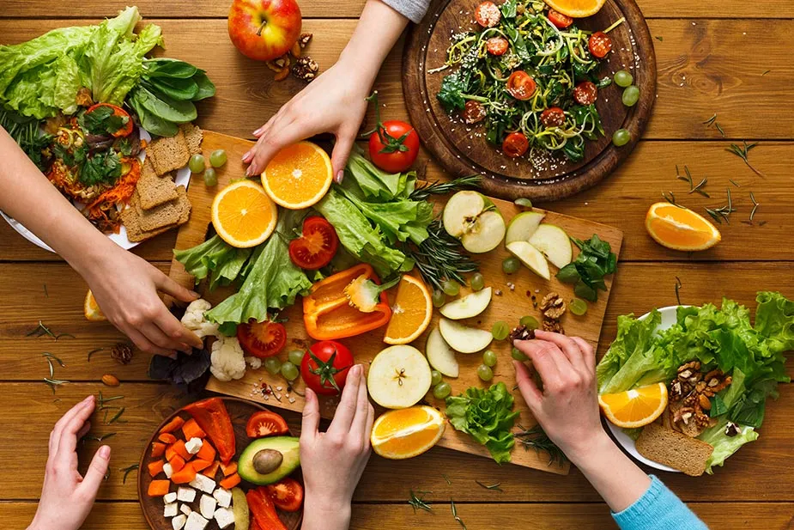
Ishrana
Post nam otkriva svetinju hrane i hleba koga jedemo. Tek kad se čovek nečega liši, oseti i spozna njegov značaj.
Hrana je neophodna svakom živom biću da bi živelo i razvijalo se.
Svaki živi stvor uzima iz prirode ono što mu je Bog odredio i hrani se tim onako kako ga nalazi u prirodi.
Jedino čovek nije zadovoqan onim što nađe u prirodi,već tu hranu prerađuje iobrađuje na bezbroj načina i koristi je ne sammo za održavawe života već i za uživanje.

Slide 19
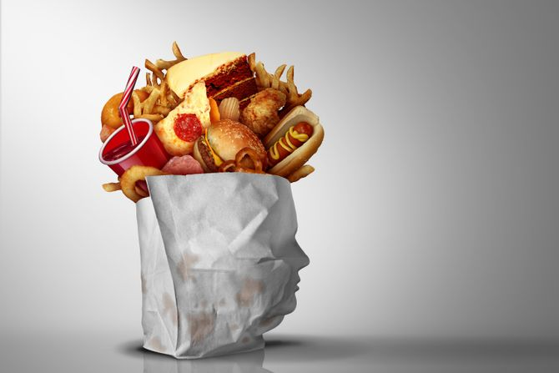
Hrana kao Neprijatelj
Čovek je jedino živo biće koje od hrane ume da napravi i svog neprijatelja.
Hrana mu služi ne samo za održavanje zdravlja nego i za razvijanja bolesti-ne samo za održavanje života već I brzavanja dolaska smrti.
Uzrok tome je često neznanje.
U današnje vreme zbog problema zagađenosti ljudi se odriču uzimanja sirove hrane, a kao zamenu uzimaju veštačke preparate ( u prahu,tabletama,sirupima...).
Našminkano voće i povrće ,od koga bi se prethodni naraštaji trenutno potrovali nude se u radnjama.
Čovek je jedini živi stvor koji jede i kad nije gladan.

Slide 20
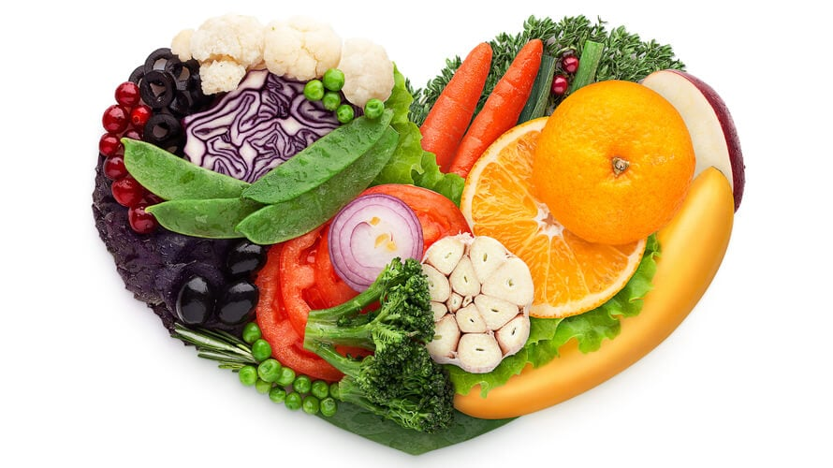
VEGETARIJANSTVO
Običan čovek odvojen od predanja traži mnoga upustva kako da bogatstvo prirode što bolje iskoristi.
Jedan od tih pravaca je vegeterijanstvo.
Vegeterijanstvo je versko filosofski zasnovan način života.
U Evropi je put u vegeterijanstvu otvorio Žan Žak Ruso.
On je čoveka posmatrao kao biće koje je nesposobno da ubija.

Slide 21
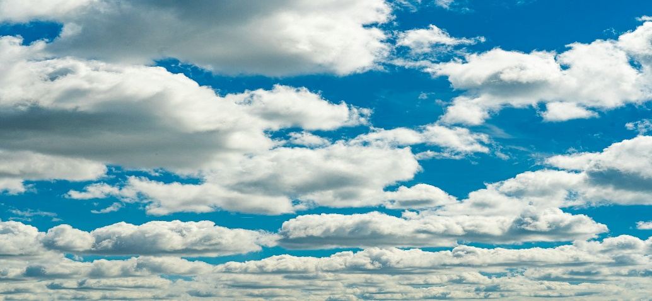
SMISAO POSTA
Kroz post se shvata sila uzdržanja i lepota slobode koja se stiče kroz uzdržanje,da imaš vlast na sobom.
Ta vlast dolazi s neba.
Post rađa molitvu.

Slide 22
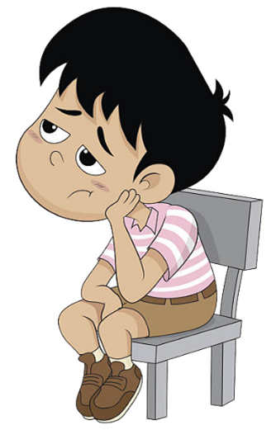
DOSADA
Danas je čovek ophrvan dosadom,dosada rađa strepnju.
Dosada je nemir.
Životinja kad je gladna ona je nemirna,ona juri kaoluda.
Mi imamo duhovni nemir.
Šta znači reč dosada; to je slovenska reč do sad-ne može da se probije u sadašnjost,a potreba čoveka je da uđe u sadašnjost,a onda u budućnost i večnost.
Ko se ozbiljno bavio molitvom osetio je u početku dosadu,ali ona posle oživljava vreme.
Omolitvljen čovek istinski može prići drugom,jer nema susreta bez pripremljene duše molitvom.
Oldos Haksli - čovek u budućnosti biće kontrolisan kroz razvijenu potrebu da se zabavlja,i mi živimo to vreme kada se odrasli čovek stalno zabavlja.

